Slide 1
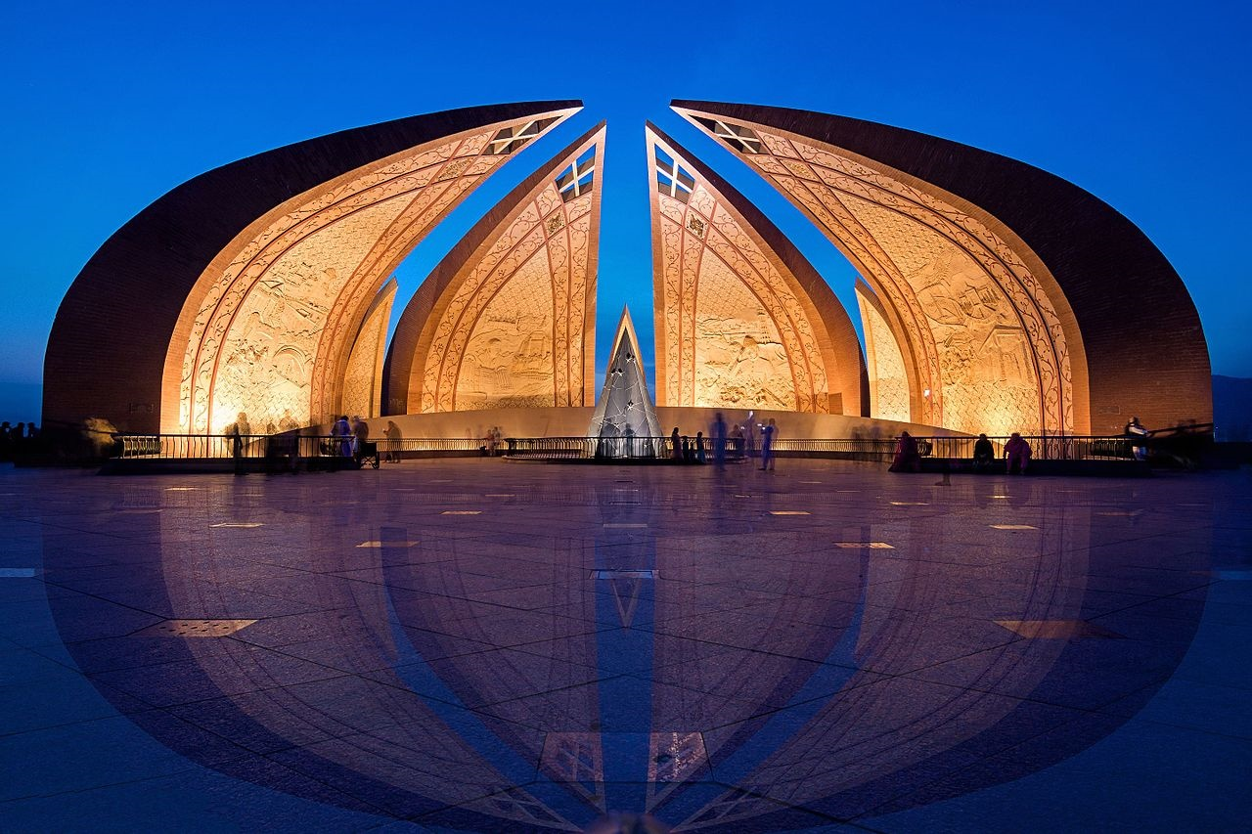
PAKİSTAN MONUMENT ( PAKİSTAN ANITI)
Anıt, Lahor Kalesi, Badshahi Camii, Khyber Geçidi ve Minar-e Pakistan’ ın ana hatlarıyla yazılı yaprakların iç duvarlarıyla birlikte, granitden yapılmış çiçek açan çiçek taçyapraklı bir yapı olarak şekillendirilmiştir.

Slide 2
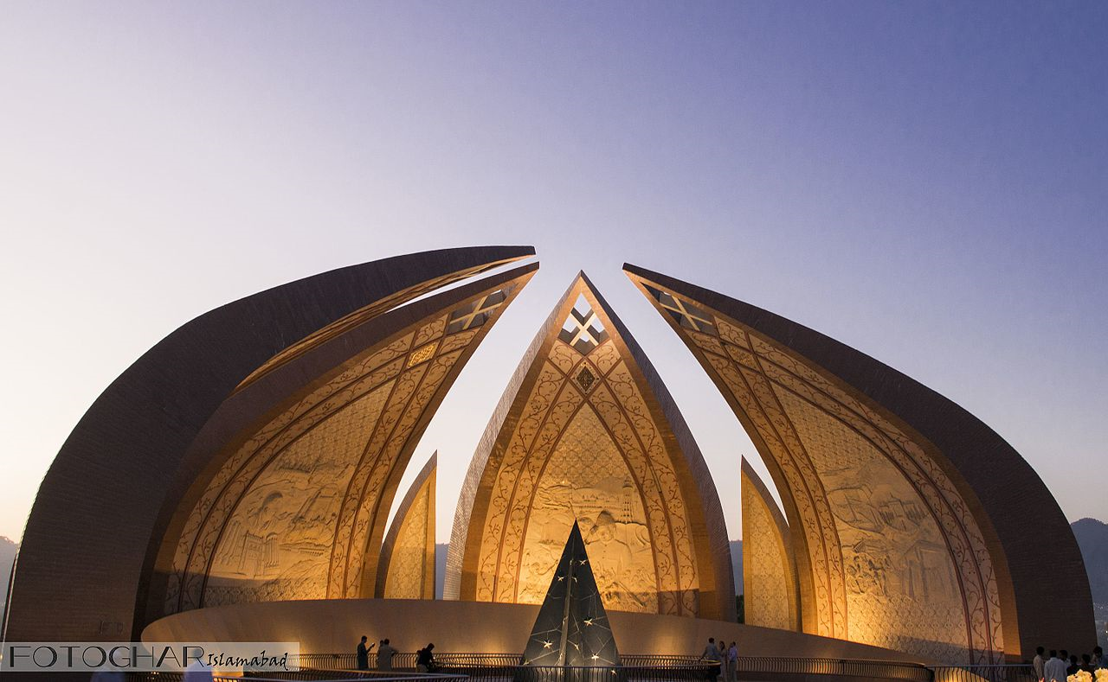
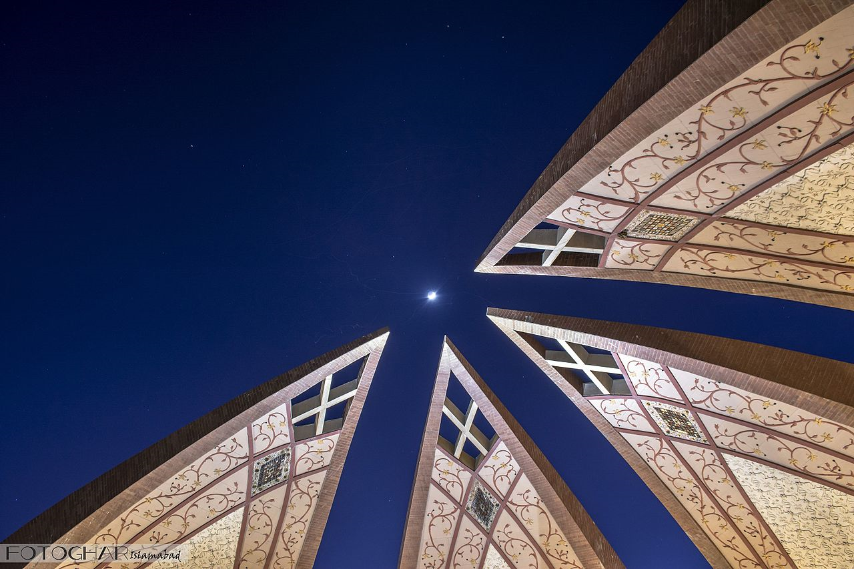
Anıtın dört ana taçyapıtı; Beluçistan, Khyber-Pakhtunkhwa, Pencap ve Sindh’ in dört vilayetini temsil ederken, üç küçük taç yaprakları da Gilgit-Baltistan’ ın üç bölgesini temsil ediyor; Azad jammu, Keşmir ve Kabile Alanları.

Slide 3
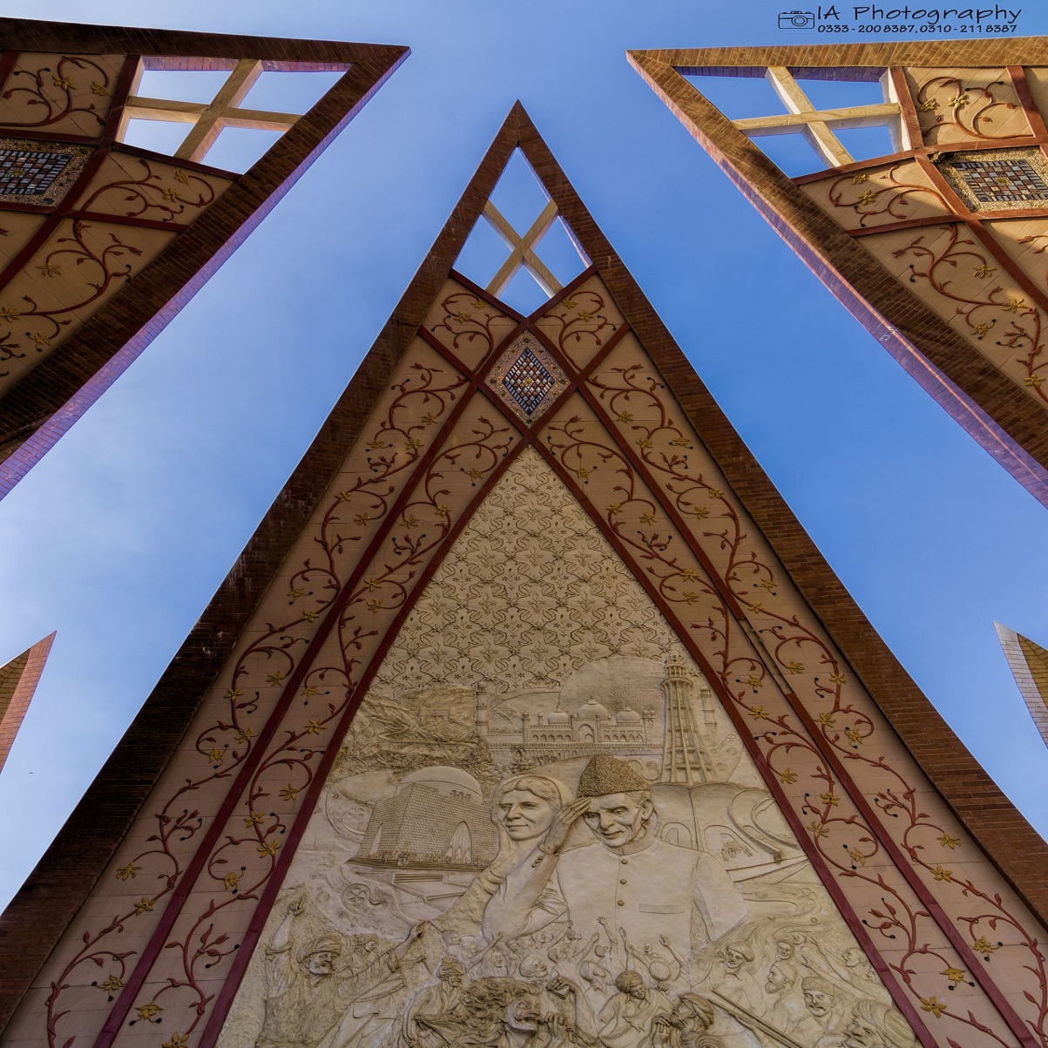
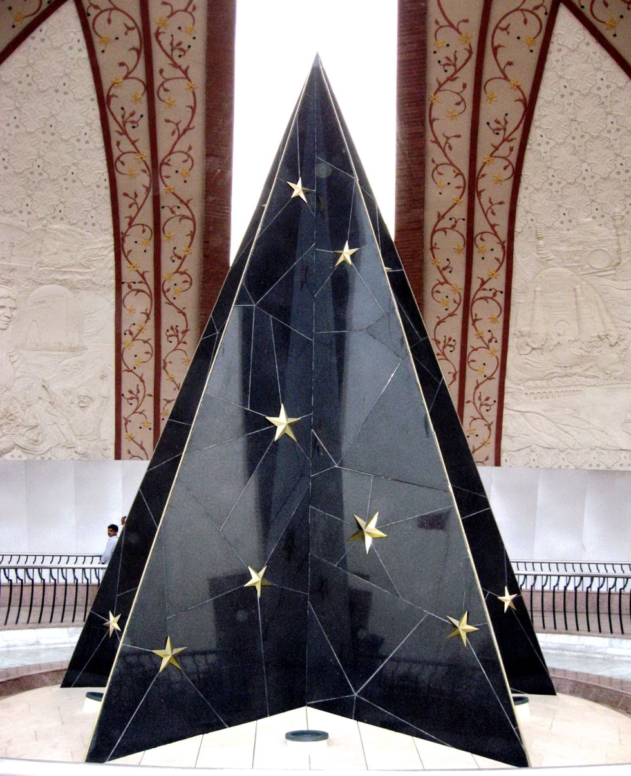
Merkez platform, bir su kütlesi ile çevrelenmiş beş köşeli bir yıldız şeklinde yapılmıştır. Yıldızı çevreleyen metalik bir hilal, Muhammed Ali Cinnah’ ın sözleri ve Muhammed İkbal’ in şiirleri ile yazılmıştır.

Slide 4
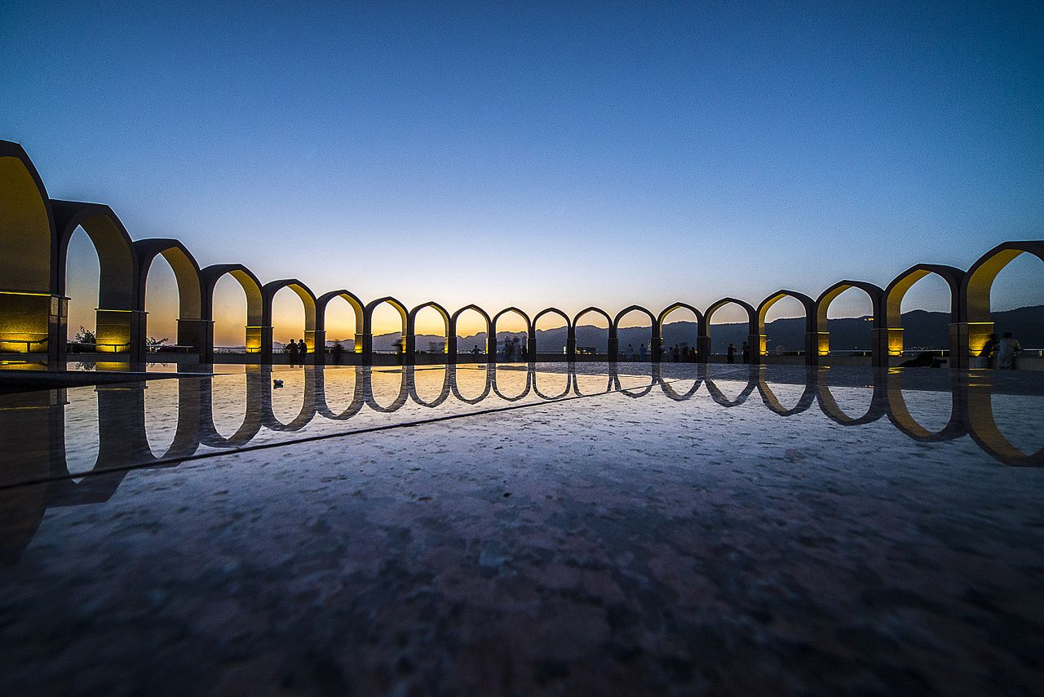
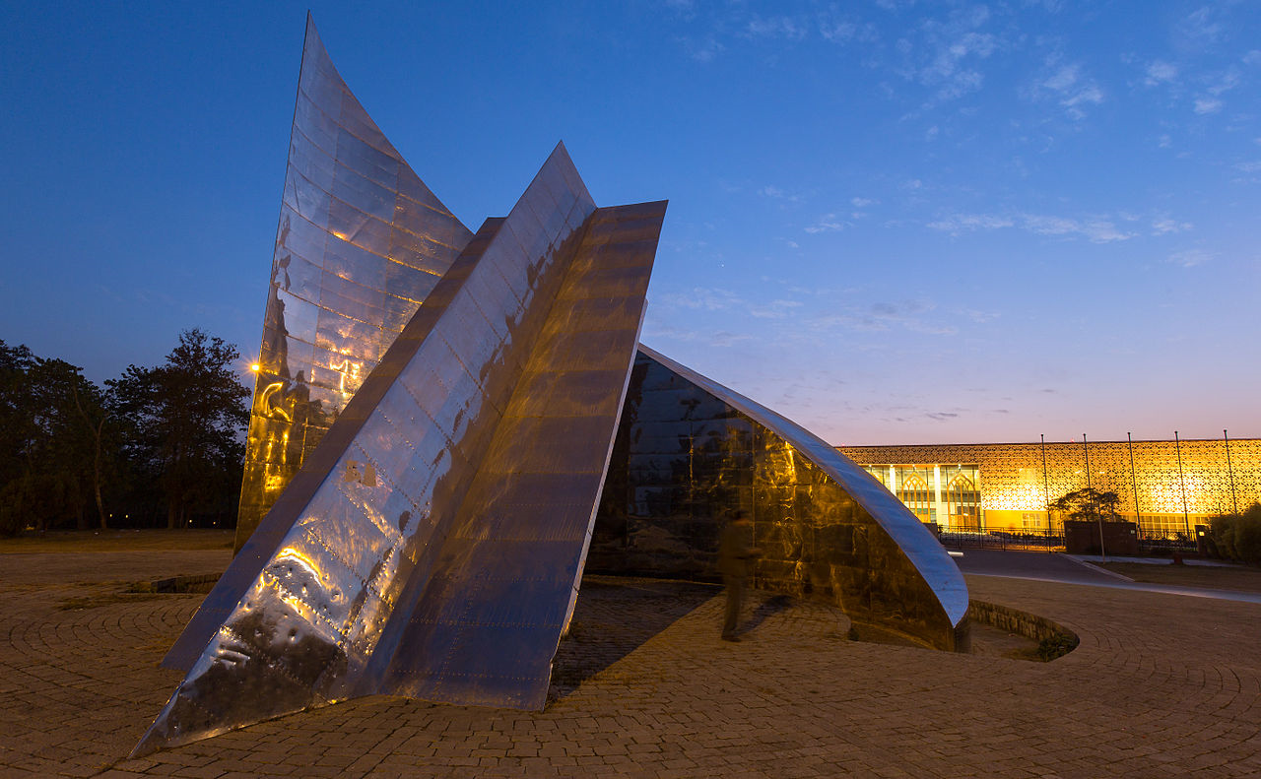
Pakistan Anıtı Shakaparyan’ da yer almaktadır. Shakaparyan, İslamabad, Pakistan’ da bir tepe ve yerel bir parktan oluşur.

Slide 5
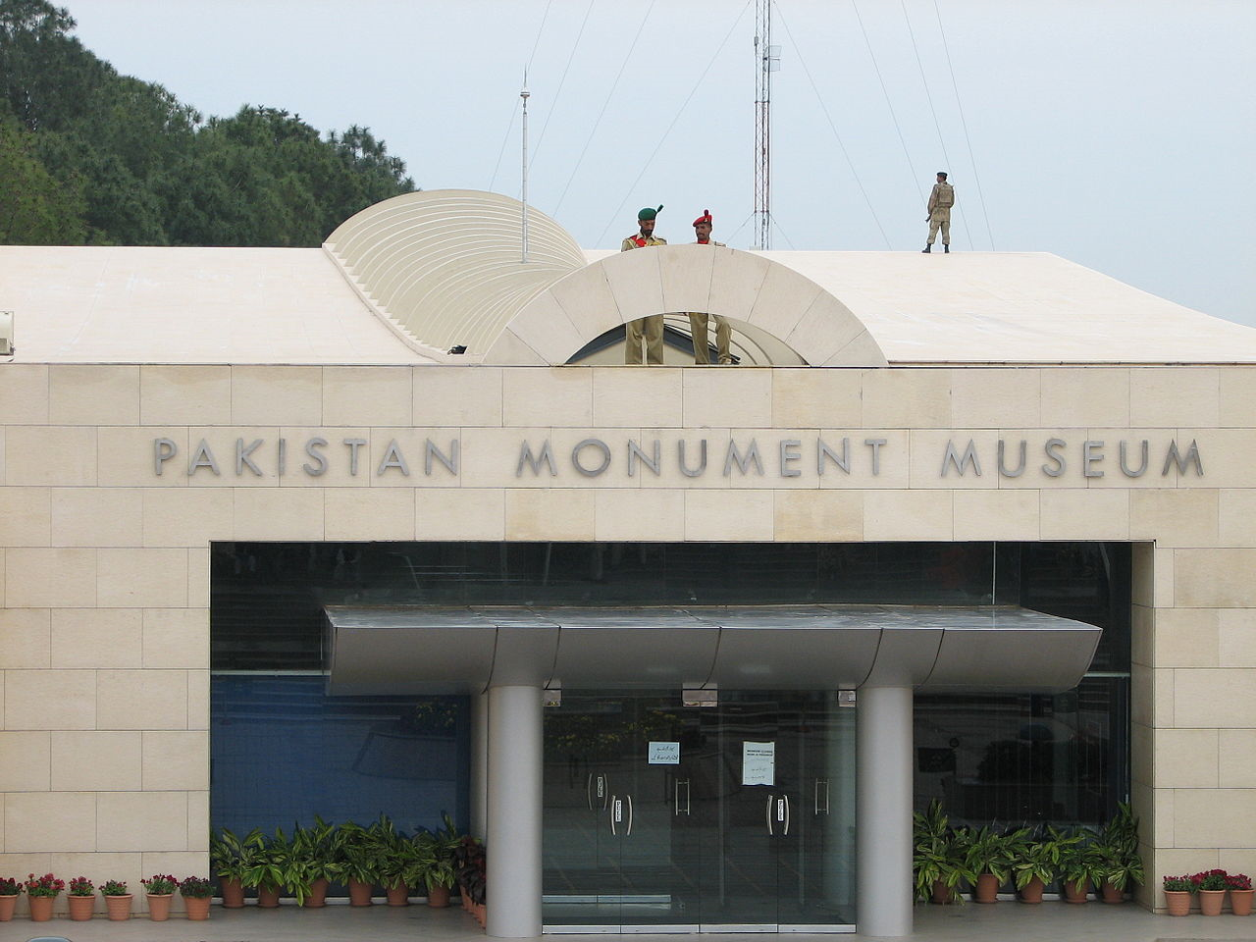
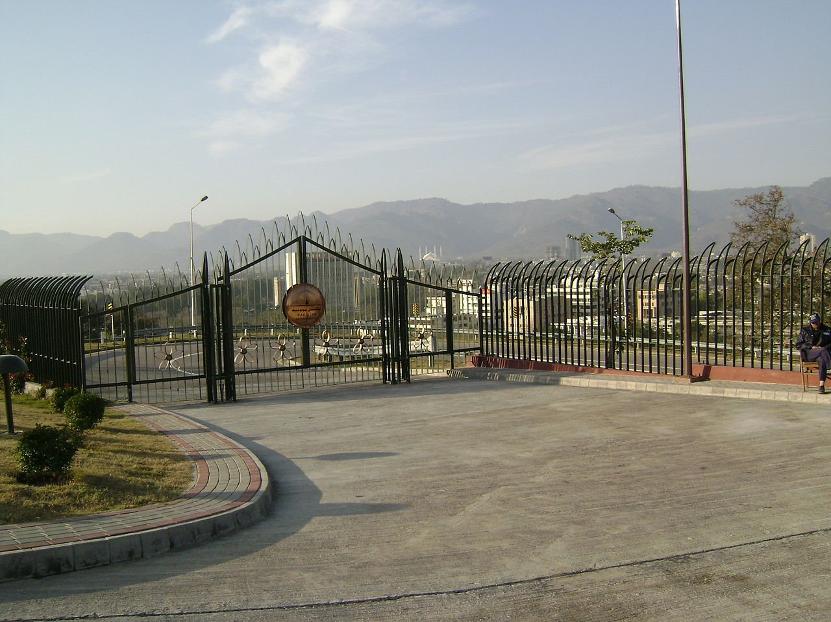
Anıtın bitiş noktası, Pakistan Hareketi’ ne giden önemli olayları betimleyen bir balmumu müzesi içeren Pakistan Anıt Müzesi.

Slide 6
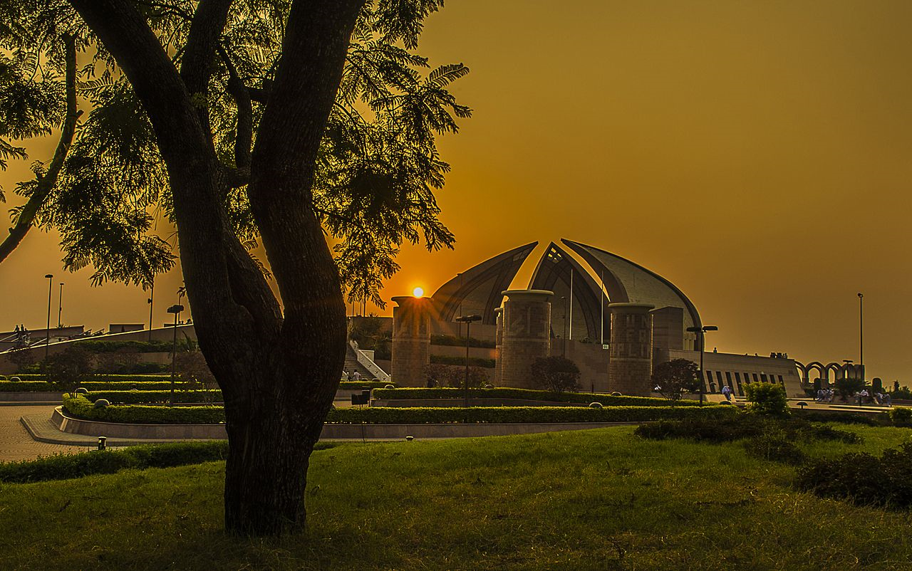
Mart 2007’ de Cumhurbaşkanı General Pervez Muaharaf tarafından açılmıştır.

Slide 7
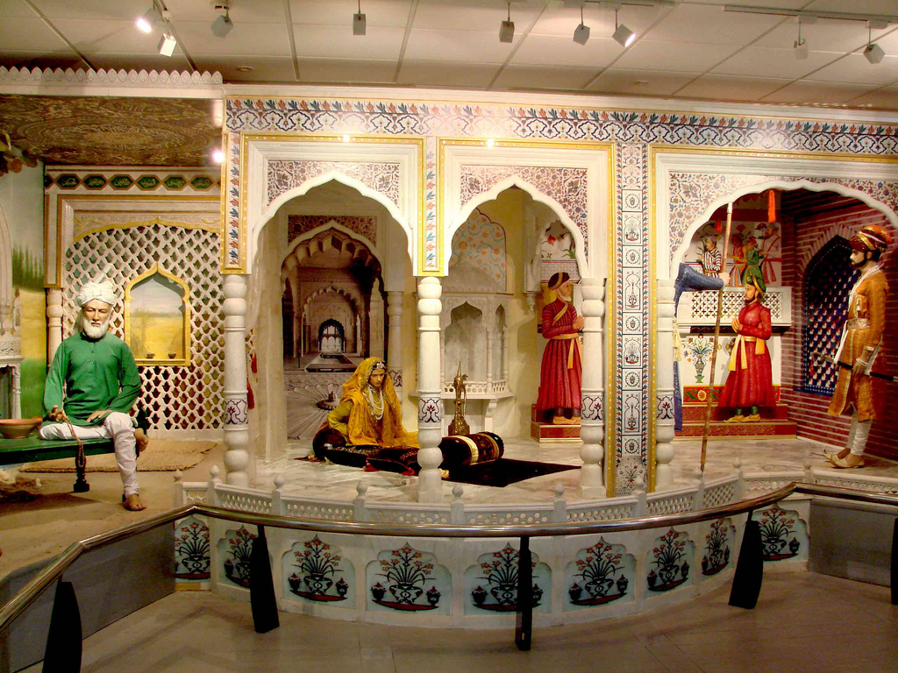
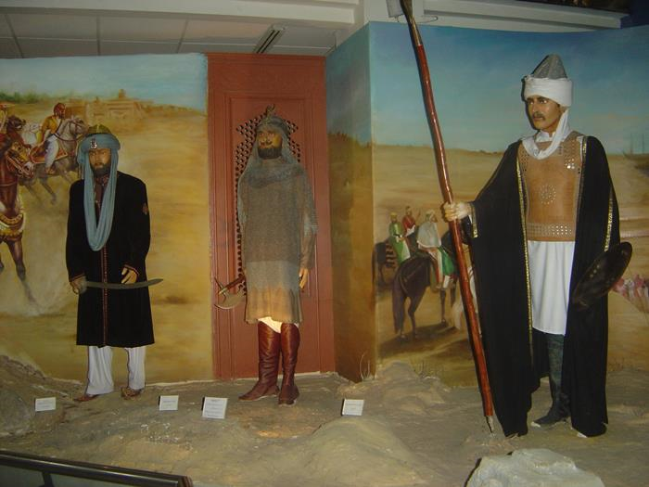

Slide 8
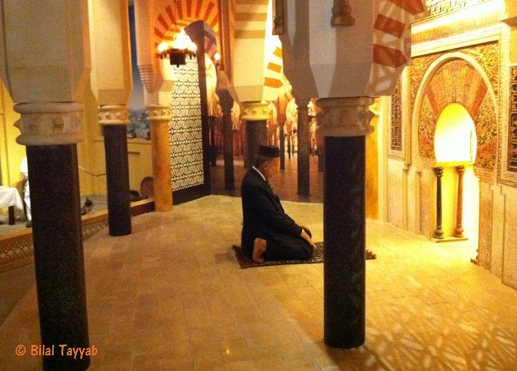
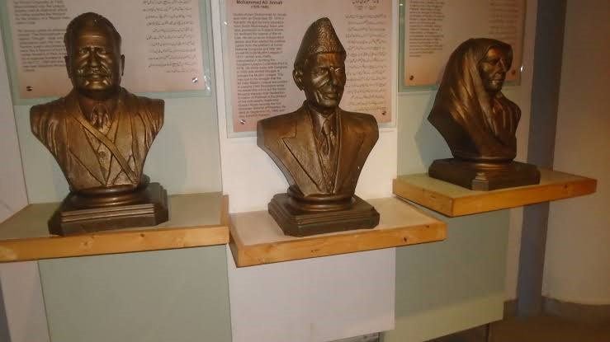

Slide 9
